Slide 1
Respuesta ionosférica
Índice TEC
01 al 07 de mayo, 2022
Ing. Carlos Isaac Castellanos Velazco

Slide 2
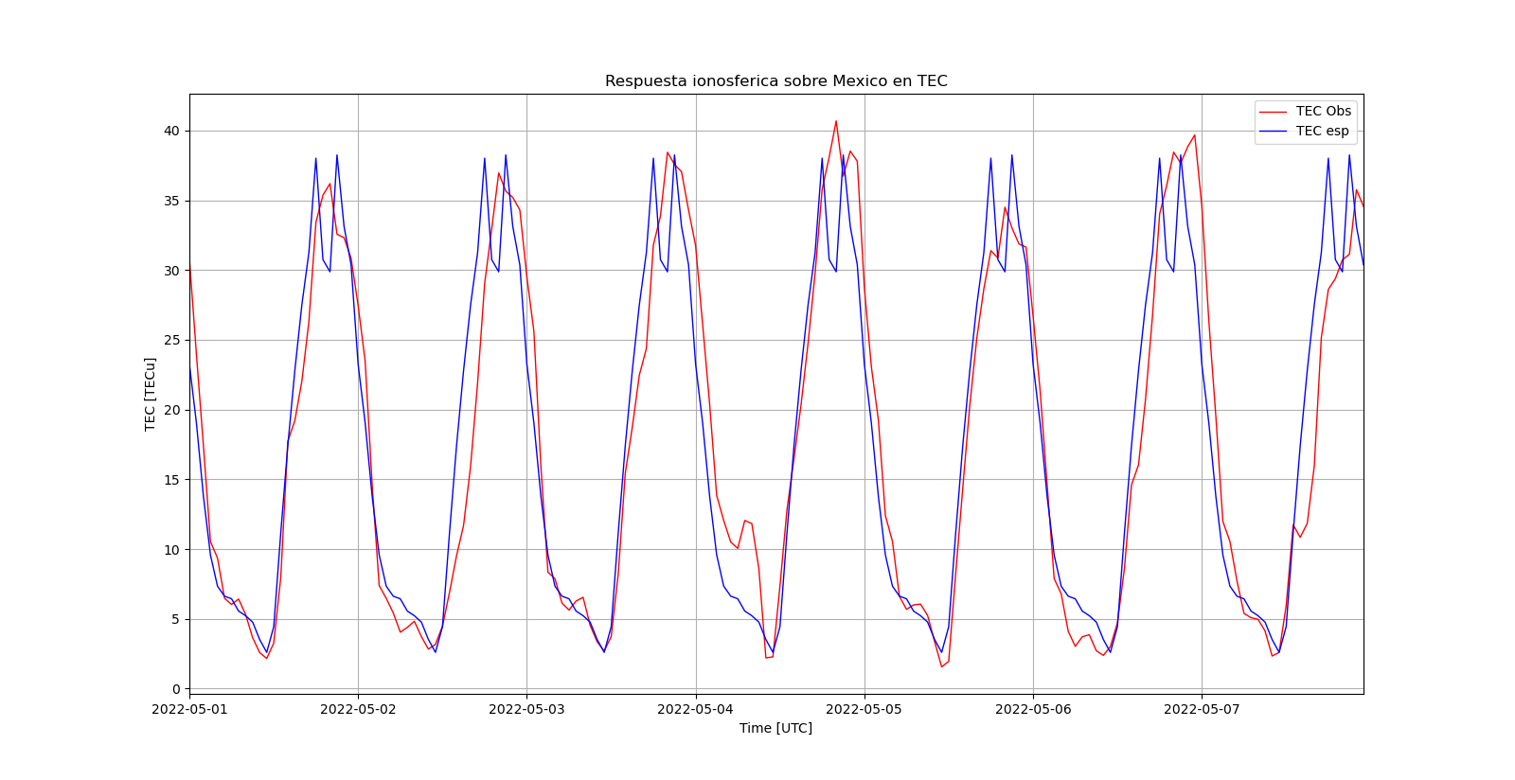
El índice TEC (Contenido Total de Electrones) permite monitorear la respuesta ionosférica en el clima espacial.
En el periodo de tiempo entre el 01 y el 07 de mayo no observa una respuesta ionosférica importante durante los máximos diurnos de cada día.
El 4 de mayo sin embargo, se observa una respuesta positiva en el transcurso hacia el mínimo diurno. El valor alcanzado en este periodo fue de 13 TECu.
Los valores TEC observados fueron obtenidos a partir de observaciones en formato RINEX de la estación GPS de Coeneo, Michoacán.
Los valores de índice TEC fueron derivados del procesamiento de los archivos RINEX mediante el Software GPS-TEC*, creado por el Dr. Gopi Krishna Seemala.
Los valores de TEC esperados se obtuvieron a partir de la mediana de los valores obtenidos de los 27 días previos a la ventana de tiempo utilizada.
* El software utilizado puede generar cierto grado de error, por lo que los datos presentados no deben ser considerados como definitivos.

Slide 3
Referencias:
Datos obtenidos de https://data.unavco.org/archive/gnss/rinex/obs/2022/
Gopi Krishna Seemala (2012), GPS-TEC analysis software. https://www.researchgate.net/publication/255978205_GPS-TEC_analysis_software
Gráfica Dst obtenida de: http://isgi.unistra.fr/data_plot.php. último acceso: 12 de marzo, 2022.

